Slide 1
LE LINGUE STRANIERE NELL’ESAME DI STATO
Isp. Diana Saccardo

Slide 2
Le prove scritte
Il DM 769/2018 ha definito, nel rispetto delle Indicazioni nazionali e Linee guida, i quadri di riferimento per la redazione e lo svolgimento della prima e della seconda prova
La seconda prova ha per oggetto una o più discipline caratterizzanti il corso di studio
La seconda prova è intesa ad accertare le conoscenze, le abilità e le competenze attese dal profilo educativo culturale e professionale della studentessa o dello studente dello specifico indirizzo.

Slide 3
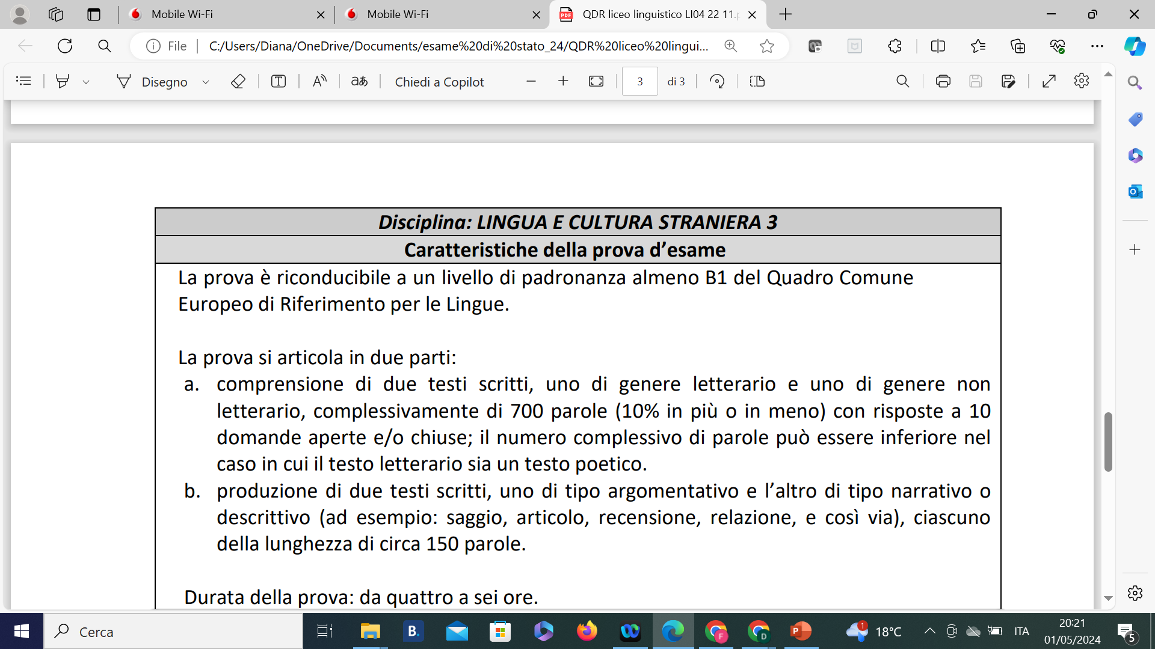

Slide 4
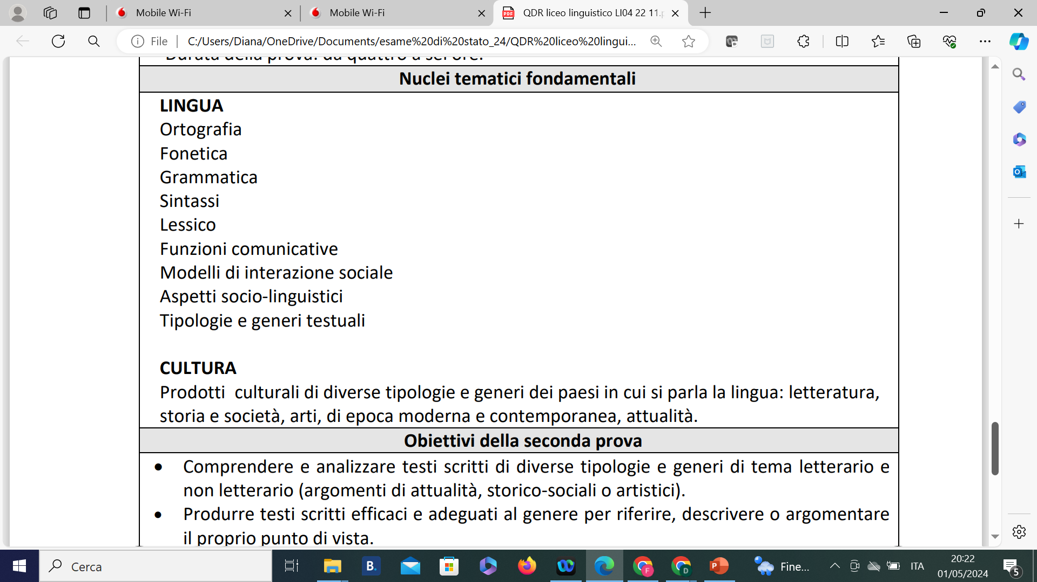

Slide 5
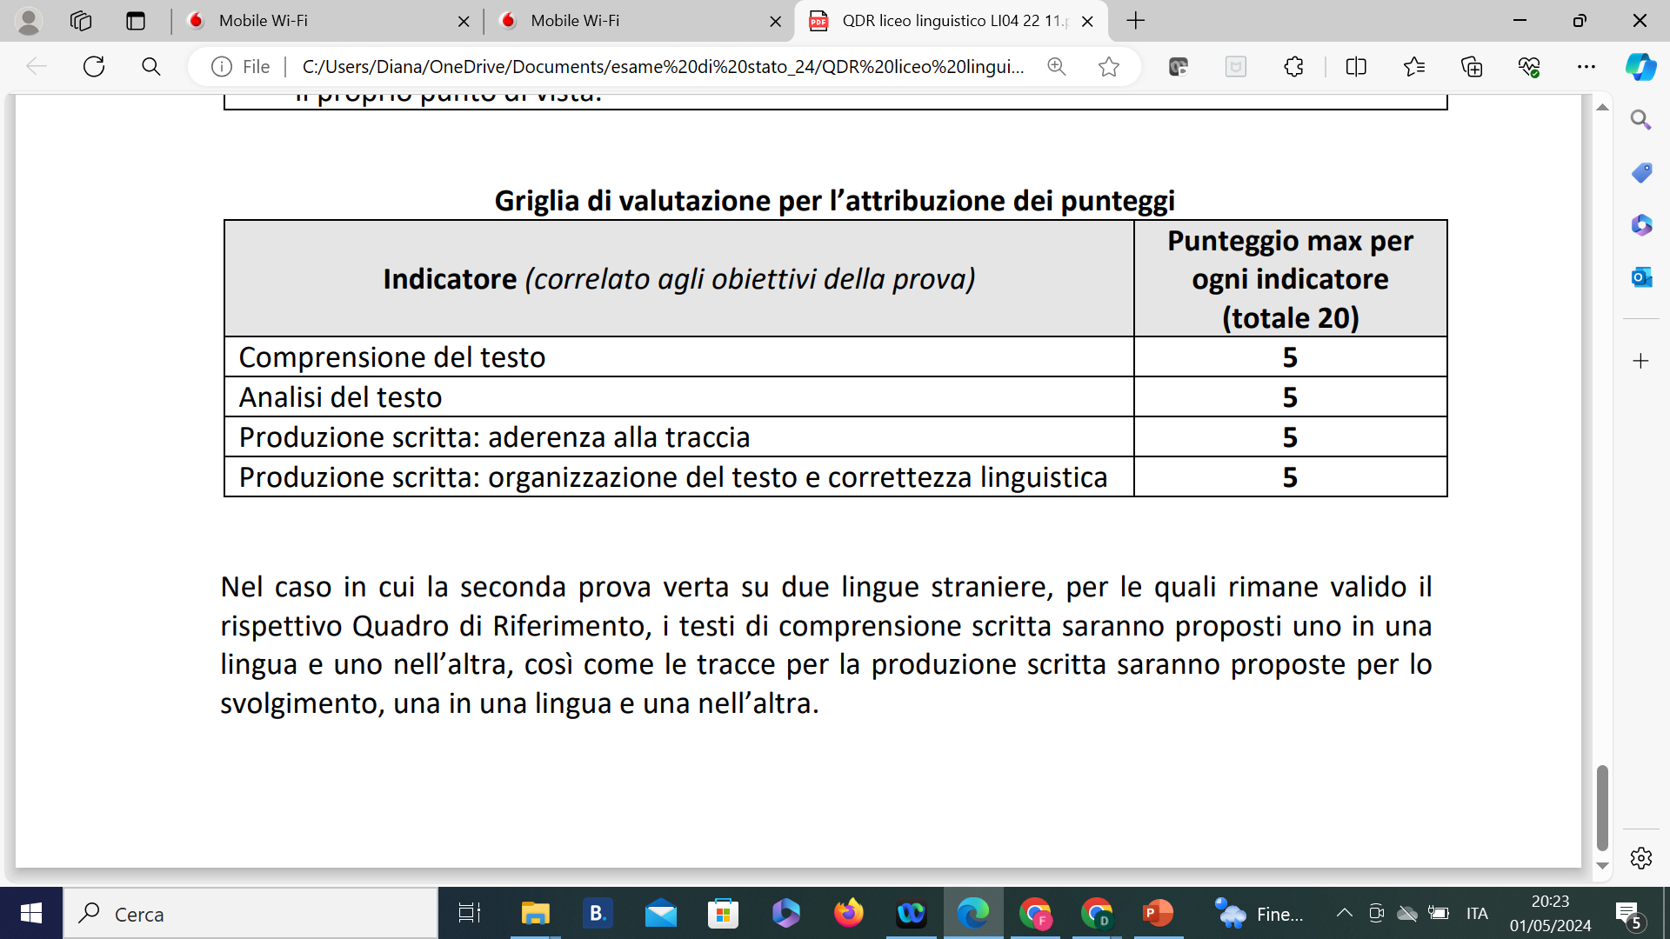

Slide 6
Art. 22 Colloquio
Il candidato dimostra, nel corso del colloquio
a) di aver acquisito i contenuti e i metodi propri delle singole discipline, di essere capace di utilizzare le conoscenze acquisite e di metterle in relazione tra loro per argomentare in maniera critica e personale, utilizzando anche la lingua straniera;
b) di saper analizzare criticamente e correlare al percorso di studi seguito e al PECUP, mediante una breve relazione o un lavoro multimediale, le esperienze svolte nell’ambito dei PCTO o dell’apprendistato di primo livello, con riferimento al complesso del percorso effettuato, tenuto conto delle criticità determinate dall’emergenza pandemica;
c) di aver maturato le competenze e le conoscenze previste dalle attività di Educazione civica, come definite nel curricolo d’istituto e previste dalle attività declinate dal documento del consiglio di classe.

Slide 7
Art. 22 – Colloquio - CLIL
Per quanto concerne le conoscenze e le competenze della disciplina non linguistica (DNL) veicolata in lingua straniera attraverso la metodologia CLIL, il colloquio può accertarle qualora il docente della disciplina coinvolta faccia parte della commissione/classe di esame quale commissario interno.

Slide 8
DSA
Il punteggio attribuito a ciascuna prova scritta è pubblicato per tutti i candidati, ivi compresi i candidati con DSA che abbiano sostenuto prove orali sostitutive delle prove scritte in lingua straniera

Slide 9
«Esabac» E «esabac techno»
LICEI INTERNAZIONALI

Slide 10
TERZA PROVA SCRITTA
Negli istituti con sezioni con opzione internazionale cinese, spagnola e tedesca, ciascuna di tali lingue deve essere considerata come Lingua e cultura straniera 2 dei rispettivi piani di studio. Parimenti, negli istituti con i percorsi EsaBac ed EsaBac techno, la lingua francese deve essere considerata come Lingua e cultura straniera 2 dei rispettivi piani di studio.

Slide 11
TERZA PROVA SCRITTA
martedì 25 giugno 2024, dalle ore 8:30.
Tale prova si effettua negli istituti presso i quali sono presenti i percorsi EsaBac ed EsaBac techno e nei licei con sezioni ad opzione internazionale cinese, spagnola e tedesca.

Slide 12
«EsabAc» «esabac techno» normativa di riferimento
D.M. 384/19
Disposizioni per lo svolgimento dell'esame conclusivo del
secondo ciclo di istruzione nelle istituzioni scolastiche statali
e paritarie con progetti «EsaBac» ed «EsaBac techno»

Slide 13
ESAME «ESABAC» «ESABAC TECHNO»
La valutazione della terza prova scritta va ricondotta nell’ambito dei punti previsti per la seconda prova
Il punteggio da attribuire a ciascuna delle prove previste per la parte specifica è espresso in ventesimi
Il punteggio complessivo minimo per il superamento della parte specifica, utile al rilascio del diploma di Baccalauréat, è 12/20

Slide 14
Esabac general
DM 95/2013
TERZA PROVA SCRITTA
Lingua e letteratura francese e Storia in francese
PROVA ORALE
Lingua e letteratura francese
- Durata: 6 ore complessive (4 ore per lo svolgimento della prova di lingua e letteratura francese e 2 ore per la prova di storia in francese.
- Punteggio: attribuito a ciascuna prova, espresso in ventesimi.
Il punteggio complessivo scaturisce dalla media aritmetica tra i due punteggi (numeri interi con eventuale arrotondamento)
La prova si svolge nell’ambito del colloquio orale ai sensi del D.lgs n.62/2017
Alla prova viene attribuito un punteggio espresso in ventesimi.

Slide 15
Esabac TECHNO
DM 614/2016
TERZA PROVA SCRITTA
Lingua, cultura e comunicazione francese
PROVA ORALE
Lingua, cultura e comunicazione francese
Storia in francese
Durata: 4 ore
Punteggio: espresso in ventesimi
Tipologia: Durata: 4 ore complessive
Tipologia (a scelta dello studente):
a) studio e analisi di un insieme di documenti sulla specificità dell’indirizzo;
b) analisi di un testo specifico dell’indirizzo
Le due prove orali si svolgono nell’ambito del colloquio orale ai sensi del D.lgs n.62/2017
A ciascuna prova viene attribuito un punteggio espresso in ventesimi.

Slide 16
VALUTAZIONE DELLE PROVE scritte
Esabac General: media tra le due prove
Esabac Techno: attribuzione del punteggio
- Seconda prova scritta: media aritmetica tra il punteggio della seconda prova e quello della terza prova «Esabac»

Slide 17
PROVE ORALI
Esabac General: prova di Lingua e letteratura francese a cui viene attribuito un punteggio espresso in ventesimi
Esabac Techno: una prova di Lingua, cultura e comunicazione francese e una prova di Storia in francese. A ciascuna prova viene attribuito un punteggio espresso in ventesimi

Slide 18
VALUTAZIONE FINALE
Media aritmetica del punteggi dello scritto e dell’orale della stessa materia
Calcolo del punteggio globale della parte specifica dell’esame ESABAC, attraverso la media tra il punteggio complessivo della prova di francese e il punteggio della prova di storia, con eventuale arrotondamento

Slide 19
LICEI INTERNAZIONALI
Terza prova scritta
- VALUTAZIONE
va ricondotta nell’ambito dei punti previsti per la seconda prova;
la Commissione determina la media dei punti due prove, che costituisce il punteggio da attribuire al complesso delle due prove.

Slide 20
LICEI INTERNAZIONALI
COLLOQUIO
Il colloquio è disciplinato dall’articolo 17, comma 9, del decreto legislativo 13 aprile 2017, n. 62, e ha la finalità di accertare il conseguimento del profilo educativo, culturale e professionale della studentessa o dello studente (PECUP). Nello svolgimento dei colloqui la commissione d’esame tiene conto delle informazioni contenute nel curriculum dello studente.
Lingua e letteratura
Disciplina veicolata nella lingua

Slide 21
CONSEGUIMENTO DEL DOPPIO DIPLOMA
Il Diploma di Baccalaureato si ottiene solamente con il raggiungimento del punteggio complessivo di 12/20, se si supera l’Esame di Stato
- Se il punteggio globale della parte specifica dell’esame ESABAC è inferiore a 12/20, il punteggio è della seconda prova è riferito solo alla stessa
- Se il risultato della terza prova scritta non consente il superamento dell’Esame di Stato, non si terrà conto dello stesso
- In caso di esito negativo «Esabac», la Commissione deve rideterminare, all’atto degli adempimenti finali, il punteggio della seconda prova scritta e pubblicarlo all’albo

Slide 22
GRAZIE
Diana Saccardo
diana.saccardo@istruzione.it

